Slide 1
Beste ath 4.

Slide 2
Programma aankomende 2 lessen .
Les 1: tm opgave 33.
Les 2: excel toets!

Slide 3
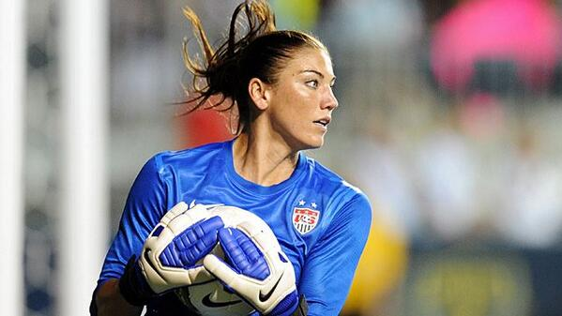
If your girlfriend looks like this, shes probably a keeper
De sluitpost:
Er zorgt altijd een post voor dat de balans in balans is, dat noemen we ook wel de sluitpost.
Vaak is dat de bank: het rekening-courant krediet.
Vorige opgave was dit ook het rekening-courant krediet.
Kan ook eigen vermogen zijn (opgave 27)

Slide 4
Overzicht van ontvangsten en uitgaven
- Ontvangsten €………,-Bijv. contributie
Negatieve mutatie €………,-
(ontvangsten< uitgaven)
TOTAAL €………,-
- Uitgaven €………,-
Huur
Aflossing
reparaties
Positieve mutatie €………,-
(ontvangsten > uitgaven)
Totaal €………,-

Slide 5
Overzicht ontvangsten en uitgaven
Doel: Toename of afname liquide middelen bepaalde periode
Kunnen:
- overzicht opstellen
- nieuw bedrag van kas of bank op eindbalans vaststellen.

Slide 6
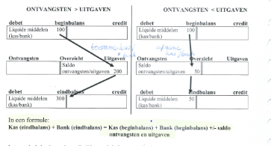
Hoe eindbedrag kas/bank vaststellen? Zie pag. 42

Slide 7
Let op!
Ontstaat er een saldo aan de uitgaven kant
→ meer ontvangen dan uitgeven
→ saldo vergroot je liquide middelen.
Ontstaat er een saldo aan de ontvangsten kant.
→ meer uitgegeven dan ontvangen
→ saldo verkleint je liquide middelen.

Slide 8
Zelfstandig maken opgave 28
10
9
8
5
6
7
4
3
1
2
14
13
11
15
12
12 minuten de tijd.
Eerder klaar?
Goed bezig!
Schrijf elke keer op uit welk jaar de contributie komt.

Slide 10
Programma.
T/m opgave 28 gelukt?
Opg 29 t/m 31 zelfstandig
Opg 32 (herhaling; hoeft niet)
Opg 33 starten we mee.

Slide 11
Zelfstandig maken opgave 33
10
9
8
5
6
7
4
3
1
2
14
13
11
15
12
6 minuten de tijd.
Eerder klaar?
Goed bezig!

Slide 13
Zelfstandig maken opgave 29 en 30
10
9
8
5
6
7
4
3
1
2
14
13
11
15
12
12 minuten de tijd.
Eerder klaar?
Goed bezig!
We kijken hoever we komen. Tm 31 (32 mag je overslaan) is huiswerk. Volgende week de liqiditeitsbegroting.

Slide 15
Restant van de tijd 31 maken, daarmee klaar! Start met opgave 34.

